Slide 1
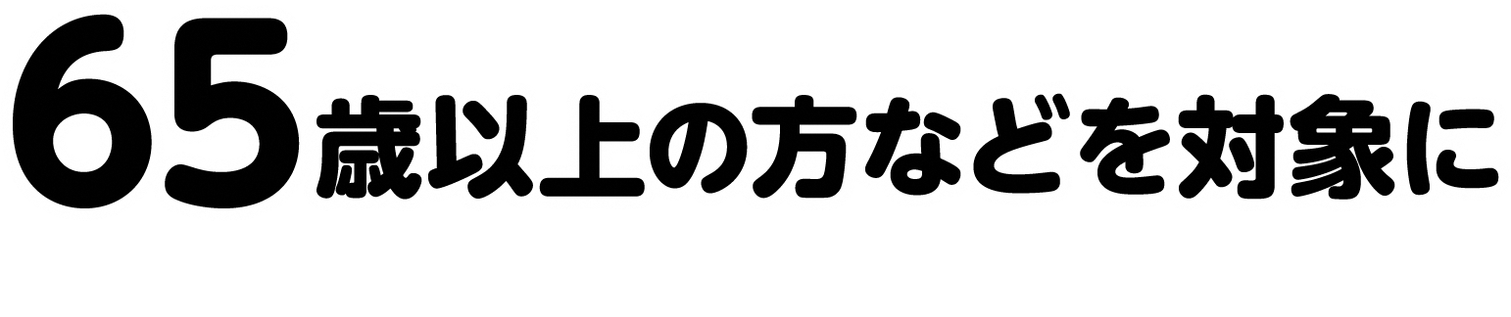








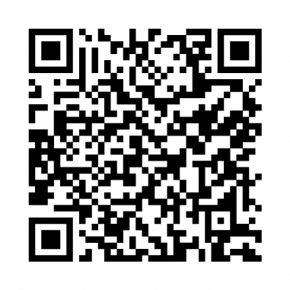

新型コロナウイルス感染症とワクチンについて
○新型コロナによって重症化する割合は、65歳以上で高く、重症化しやすいこの年代の方及び
この年代に近く一定の基礎疾患を有する方を対象に10月から定期接種を実施しています。
○今年度は「オミクロンJN.1系統の株*に対応したワクチン」を使用します。
＊JN.1系統の下位系統を含みます。
接種対象者
1
2
3
60～64歳で
60～64歳で
65歳以上の方
心臓や腎臓、呼吸器の機能に障害があり身の周りの生活を極度に制限される方。
ヒト免疫不全ウイルスによる免疫の機能の障害があり日常生活がほとんど不可能な方。
接種できる期間
10月1日~翌年1月31日
接種できるワクチン
定期接種では、以下のメーカーのワクチンを接種できます。自治体や医療機関によって接種できるワクチンが異なる場合があるため、詳細は、お住まいの市町村にお問い合わせください。
定期接種では、以下のメーカーのワクチンを接種できます※順不同
mRNAワクチン
組換えタンパクワクチン
・ファイザー社 ・モデルナ社 ・第一三共社・Meiji Seikaファルマ社（レプリコンワクチン）
・武田薬品工業社
各ワクチンの
特性等の詳細については
こちらをご確認ください。
定期接種を受ける方法・費用
○定期接種はお住まいの（住民票のある）市町村で実施されます。
○接種できる場所や費用についての詳細は、お住まいの市町村にお問い合わせください。

Slide 2
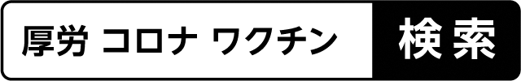
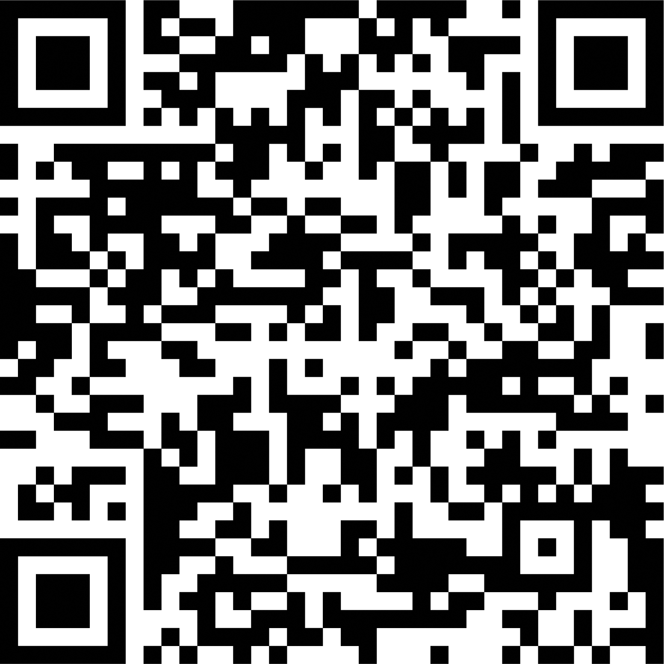
ワクチンの効果
○新型コロナワクチンは、有効性や安全性が確認された上で薬事承認されており、さらに、国内外で実施さ れた研究において、新型コロナ感染症による入院などの重症化を予防する効果が報告されています。
○2023/24シーズン（令和５年度秋冬の接種）で用いられたオミクロンXBB.1.5系統対応ワクチンの効果と して、新型コロナ感染症による入院を約40～70％程度予防した等の報告（※）が国内外で行われています。
（ ※）VERSUSStudy第11報（2024）、EuroSurveill.2024;29(1)、JAMAInternMed.2024;e241640、MMWR.2024;73:180-188L
ワクチンの安全性
各社のワクチンについて、以下のような副反応がみられることがあります。また、頻度は不明ですが、重大な副反応として、ｍRNAワクチンについては、ショック、アナフィラキシー、心筋炎、心膜炎、組換えタンパクワクチンについては、ショック、アナフィラキシーがみられることがあります。
症状
発現割合
mRNAワクチン
組換えタンパクワクチン
ファイザー社
モデルナ社
第一三共社
Meiji Seika
ファルマ社
武田薬品工業社
50％以上
痛み※1、
疲労、頭痛
痛み※1 、
疲労、頭痛
痛み※1 、倦怠感
痛み※1
痛み※1 、疲労、筋肉痛、頭痛
筋肉痛、悪寒、関節痛、発熱、下痢、腫れ※1
筋肉痛、悪寒、関節痛、吐き気・嘔吐、リンパ節の腫れや痛み、発熱、腫れ※1 、
しこり※1 、赤み※1
熱感※1、腫れ※1、赤み※1、
かゆみ※1、しこり※1、
頭痛、発熱、筋肉痛
倦怠感、頭痛、悪寒筋肉痛、関節痛、発熱、めまい、腫れ※1
しこり※1 、赤み※1
倦怠感、関節痛、吐き気・嘔吐
10～50%
赤み※1 、リンパ節の腫れや痛み、嘔吐、疼痛
痛み※2 、腫れ※2 、赤み等※2
赤み※2 、腫れ※2
かゆみ※2 、熱感※2
しこり※2 、痛み※2
リンパ節の腫れや痛み、発疹、腋の痛み
かゆみ※1 、下痢、吐き気、嘔吐
腫れ※1 、しこり※1
赤み※1 、発熱、
四肢痛
1～10%
各社の添付文書より厚労省において作成 ※１ワクチンを接種した部位の症状 ※2接種後７日以降に現れる、ワクチンを接種した部位の症状
他のワクチンとの同時接種
新型コロナワクチンは、医師が特に必要と認めた場合に、インフルエンザワクチンや高齢者に対する肺炎球菌ワクチンと同時接種が可能です。
予防接種健康被害救済制度について
予防接種は、感染症を予防するために重要なものですが、健康被害（病気になったり障害が残ったりすること）が起こることがあります。極めてまれではあるものの、副反応による健康被害をなくすことはできないことから、救済制度が設けられています。制度の利用を申し込むときは、予防接種を受けたときに住民票を登録していた市町村にご相談ください。
新型コロナワクチンの有効性・安全性などの詳しい情報については、厚生労働省
ホームページの「新型コロナワクチンについて」のページをご覧ください。
ホームページをご覧になれない場合は、お住まいの市町村等にご相談ください。
お問合せ先

